Slide 1
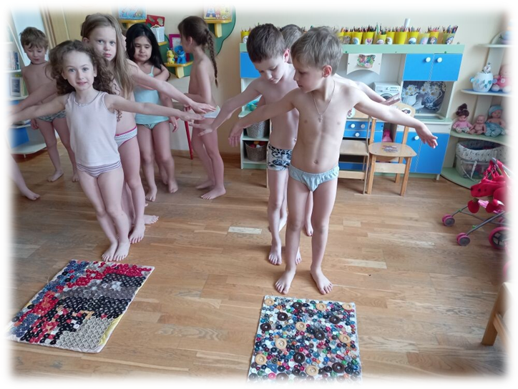
МБОУ СОШ №19. Дошкольное отделение «Березка»
«Значение оздоровительной гимнастики после дневного сна»
Воспитатель старшей группы
Боязитова Зульфия Максановна

Slide 2
Я не боюсь ещё раз повторить: Забота о здоровье - Это важнейший труд воспитателя. Сухомлинский В.А.
Здоровье - большой дар, без которого трудно сделать жизнь счастливой, интересной и долгой. В настоящее время одной из приоритетных задач, стоящих перед педагогами, является сохранение здоровья детей в процессе воспитания и обучения.
Вся жизнедеятельность ребенка в дошкольном учреждении должна быть направлена на сохранение и укрепление здоровья. Однако обычно речь идет об утренней зарядке, а вот о необходимости гимнастики после дневного сна, почему-то помнят далеко не все, а ведь она ничуть не менее важна!

Slide 3
Цель гимнастики способствовать быстрому и комфортному пробуждению детей после сна.
Гимнастика после сна - это один из важнейших кирпичиков в становлении фундамента здоровья детей, укрепить который можно только при систематическом проведении.
Гимнастика после дневного сна – это комплекс мероприятий облегчающих переход от сна к бодрствованию. Бодрящая гимнастика помогает детскому организму проснуться, улучшает настроение, поднимает мышечный тонус.

Slide 4
Задачи гимнастики после сна:
увеличить тонус нервной системы;
укрепить мышечный тонус;
способствовать профилактике нарушений опорно-двигательного аппарата;
способствовать профилактике простудных заболеваний;
развитие физических навыков;
сохранить положительные эмоции при выполнении физических упражнений и прочих режимных моментов во второй половине дня;
учить детей дышать через нос;
воспитывать привычку здорового образа жизни.

Slide 5
Гимнастика после сна, её организация и проведение.
Бодрящую гимнастику следует проводить в хорошо проветренном помещении, в течение семи – пятнадцати минут в зависимости от возраста детей.
Хорошо, если после пробуждения ребенок услышит свои любимые детские песенки, тогда он наверняка проснется быстрее.
Для того чтобы вызвать у детей эмоциональный отклик, можно использовать игровые упражнения, сопровождаемые различными стихами.

Slide 6
Варианты бодрящей гимнастики .
Гимнастика игрового характера;
Гимнастика с использованием тренажёров или спортивного комплекса.
Самостоятельная гимнастика.
Лечебно – восстановительная гимнастика.
Музыкально –ритмическая.
Гимнастика в постели или в групповой комнате.

Slide 7
Три основных этапа гимнастики после сна:
Постепенное пробуждение, потягивание;
разминка, проводимая
в постели;
игровые упражнения
и самомассаж.

Slide 8
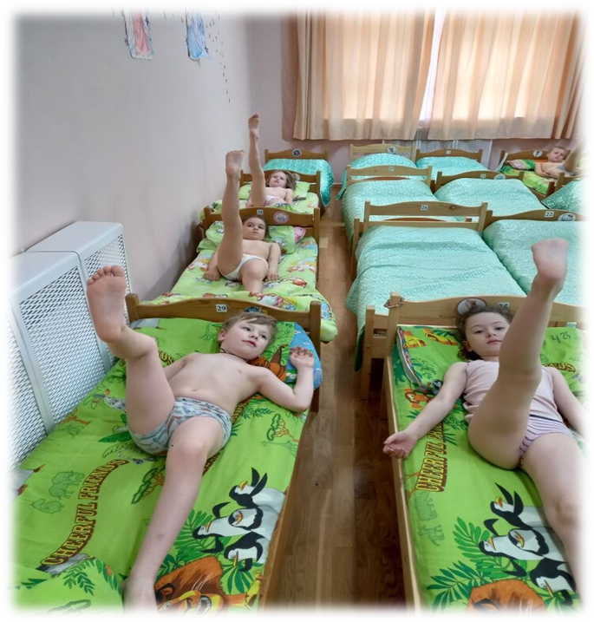
Постепенное пробуждение, потягивание.
Лучше всего, если малыш будет просыпать под тихую, плавную музыку. Отдерните шторы в спальне, мягко и нежно, с улыбкой — и уж, конечно, без резких движений! — откиньте одеяло с ребенка.

Slide 9
Разминка, проводимая в постели.
Гимнастика в постели может включать такие элементы, как поочередное и одновременное поднимание и опускание рук и ног, элементы пальчиковой гимнастики, гимнастики для глаз, дыхательной гимнастики и т. п. Сделайте несколько более сложных упражнений — подойдут всем знакомые «велосипед» или «кошечка». Длительность гимнастики в постели — около 2—З минут.

Slide 10
Игровые упражнения.
Упражнения могут быть на основе игрового характера с использованием 3-6 имитационных упражнений. Дети очень любят гимнастику в форме музыкально – ритмических упражнений. Можно использовать комплексы с элементами точечного массажа, самомассажа, пальчиковой гимнастики, дыхательной гимнастики. Очень хорошо, если у вас уже есть массажные коврики — используйте их 2–3 раза в неделю. А главное — все это доставляет детям огромное удовольствие. Таким образом бодрящая гимнастика, облегчит детям переход от сна к бодрствованию. И дети будут вставать «с той ноги».

Slide 11
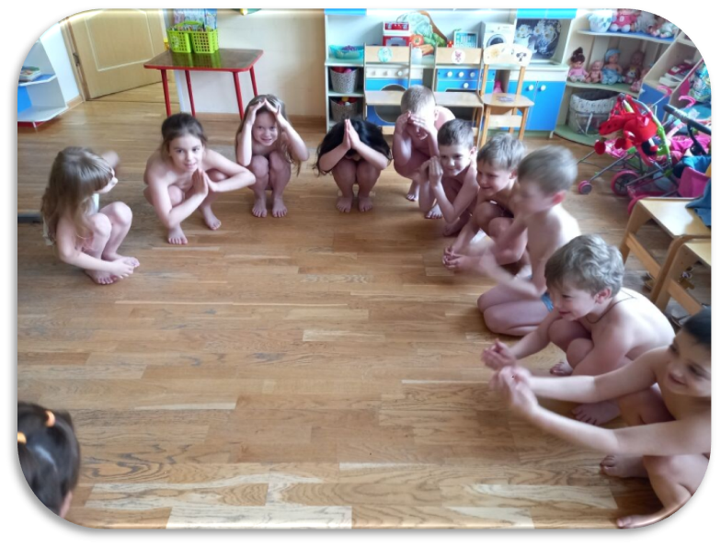
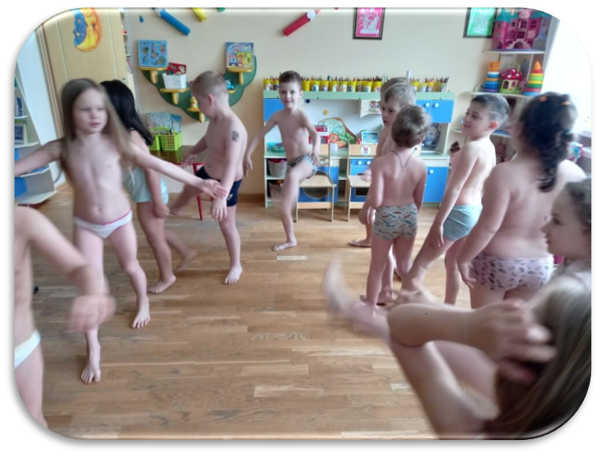
.

Slide 12
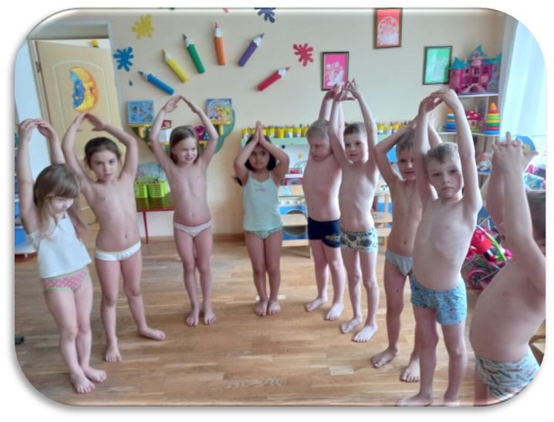
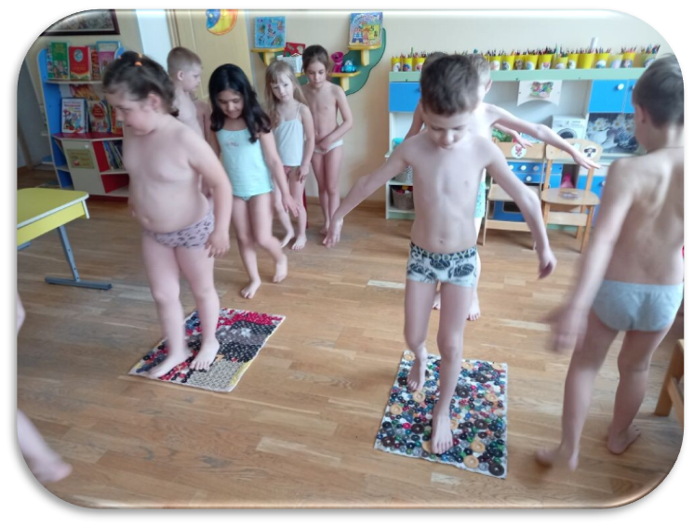
.

Slide 13
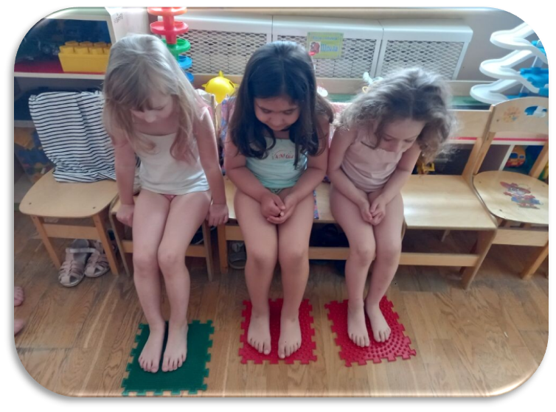
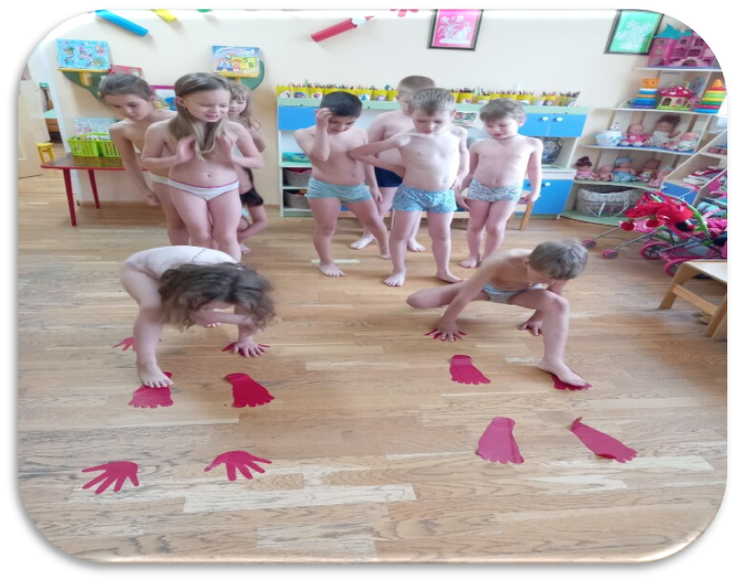
.

Slide 14
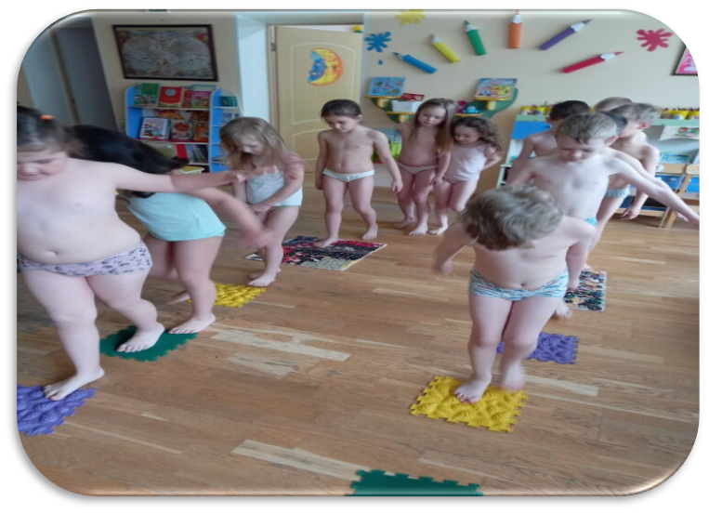
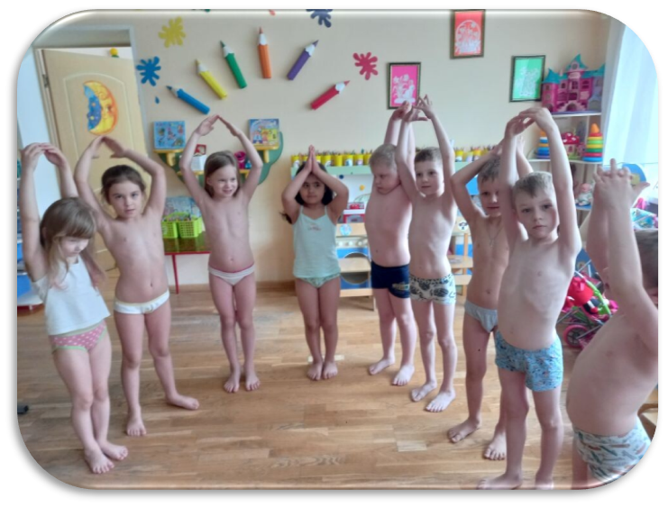
.

Slide 15
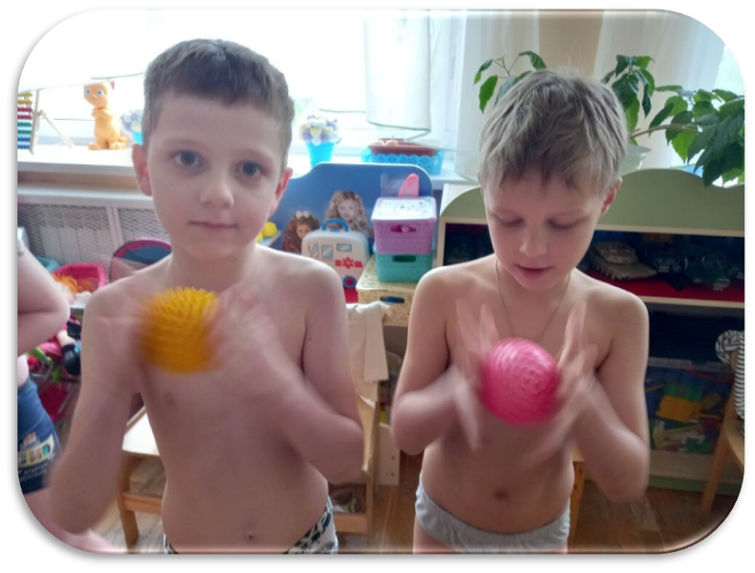
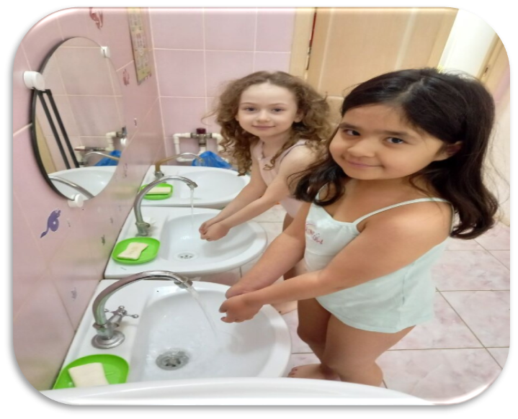
.

Slide 16
Примерный комплекс упражнений. Упражнения пробуждения:
Тили-тили-тили-дон,
Что за странный перезвон.
То будильник наш звенит,
Просыпаться нам велит.
1.«Потягивание» - И. п.: лёжа на спине, руки вдоль туловища, поднять руки вверх, потянуться, и. п. (3-4 раза)
Мы проснулись, потянулись.
С боку набок повернулись,
И обратно потянулись.
И еще один разок,
С боку набок повернулись,
И обратно потянулись.

Slide 17
Упражнение в кровати.
2. «Часики тикают» И. п.: сидя, руки на коленях, качаем головой в правую и левую сторону. (3-4 раза)
3. И. п.: сидя, руки в упоре сзади, ноги согнуты в коленях, обхватить колени руками, и. п.
4. Велосипед.
Ножки мы подняли, На педали встали. Быстрей педали я кручу, И качу, качу, качу.
5. «Змея» - И. п.: лёжа на животе, упор на вытянутых руках. Голова гордо поворачивается влево – вправо и издавать звук «Ш… Ш… Ш… » (4 раза) .

Slide 18
Упражнения на полу.
ПОПУГАЙ Жил на свете попугай. Крылья шире расправляй. (Руки в стороны, влево, вправо.) Он любил летать всех выше, Выше пальм, жирафов выше. (Потянуться на носках, руки вверх.) В гости к деткам прилетал, Вместе с ними отдыхал, (Делать приседания.) Прыгал, кланялся, шалил, (Прыжки,наклоны головы, туловища вперед.) С малышами говорил.

Slide 19
Ходьба по корригирующим дорожкам: на носочках, на пятках, с высоко поднятыми ногами и. т. д.
Дыхательные упражнения: 1. "Кошка". Ноги на ширине плеч, чуть-чуть приседая, поворачивайтесь то вправо, то влево. На ту, в которую сторону вы повернулись. и шумно нюхайте воздух справа, слева, в темпе шагов.
2. "Насос". Думайте, что накачиваете шину автомобиля. Вдох - в крайней точке наклона. Кончился наклон - кончился вдох. Не тяните его, разгибаясь, и не разгибайтесь до конца. Шину надо быстро накачать и ехать дальше. Голову не поднимать. Смотреть вниз на воображаемый насос.
3.«Вырастим большими». На счет «раз, два» поднять руки вверх, вдох, на счет «три, четыре» — руки вниз, выдох. (4 раза)

Slide 20
Таким образом, одновременно решается несколько задач: оздоравливание детей, развитие у них двигательного воображения, формирование осмысленной моторики. А главное — все это доставляет детям огромное удовольствие. Ежедневное выполнение комплекса гимнастики, разработанного с учетом закономерностей функционирования организма после сна и индивидуальных особенностей детского организма, позволяет подготовить организм к предстоящим умственным, физическим и эмоциональным нагрузкам, является хорошим средством сохранения и укрепления здоровья, профилактики, обеспечивает высокую умственную и физическую работоспособность в течение второй половины дня.
Гимнастика после сна увеличивает общий уровень двигательной активности ребёнка, снижая неблагоприятные последствия малоподвижного образа жизни. Грамотно составленный комплекс гимнастики не вызывает отрицательных эмоций, одновременно повышает настроение, самочувствие и активность ребёнка, тонус центральной нервной системы и увеличивает общую сопротивляемость организма.

